Slide 1
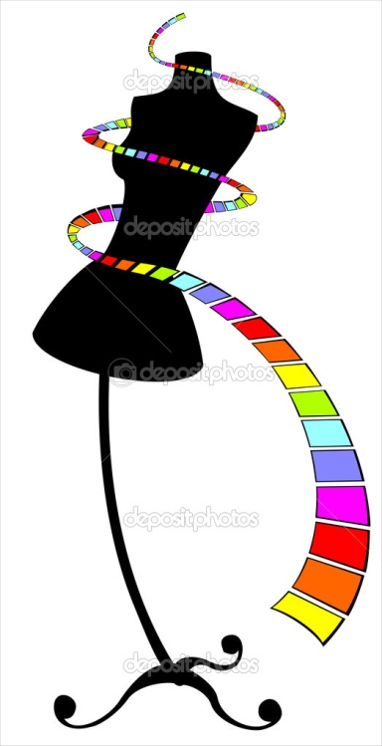
ГБОУ ПО КГИСУ
Модная викторина
Разработчик:
Преподаватель спецдисциплин
Воловик О.Л.
Севастополь
2016

Slide 2
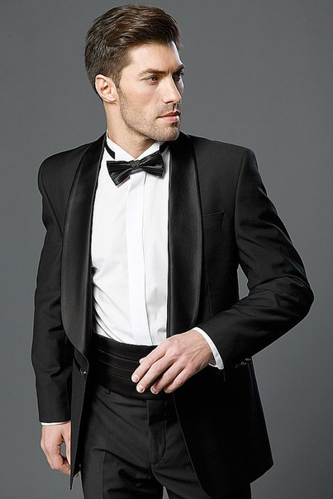
Вопрос 1
Этот пиджак мужчины обязательно надевают для церемонии вручения Нобелевской премии. Полное название этого пиджака переводится дословно с английского как «куртка, в которой курят»?
смокинг

Slide 3
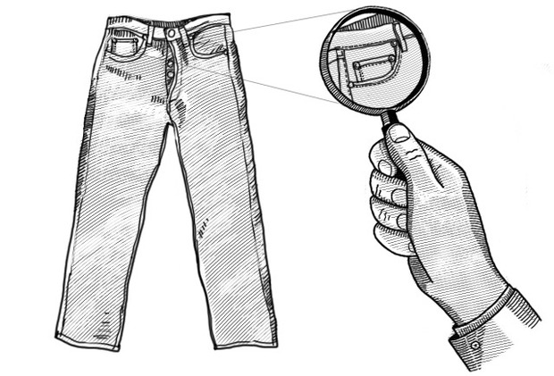
Вопрос 2
Этот кармашек изначально предназначался для маленьких слитков золота, точнее самородков. Теперь в него кладут мелочи типа зажигалки или пачки жевательной резинки. На каком виде одежды он находится?

Slide 4
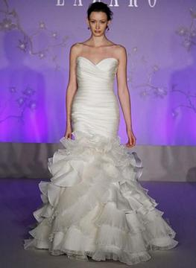
Вопрос 3
Неширокая оборка, которая используется для отделки платьев, блузок, нижних юбок. Или предмет, необходимый в игре в бадминтон.
волан

Slide 5
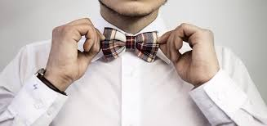
Вопрос 4
Вид галстука. Или насекомое с красивыми крыльями.
бабочка

Slide 6
Вопрос 5
Украшение в виде перьев или конских волос на головных уборах (обычно военных) или на головах лошадей в торжественных церемониях. Или титул верховного правителя в
мусульманских странах.
султан

Slide 7
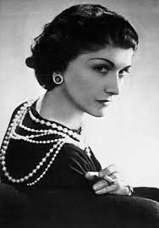
Вопрос 6
Модельер, впервые одевший женщин в брюки.
Габриэль Шанель

Slide 8
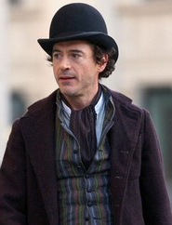
Вопрос 7
Головной убор, являющий собой компромисс между цилиндром и фетровой шляпой. Или незаменимая вещь в походе, в нем готовят кашу на костре.

Slide 9
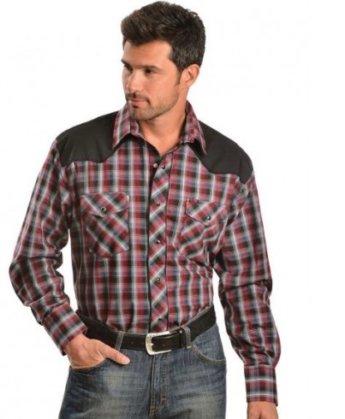
Вопрос 8
Плотная клетчатая рубашка простого покроя с отложным воротом и накладными карманами. Первоначально одежда американских пастухов.
ковбойка

Slide 10
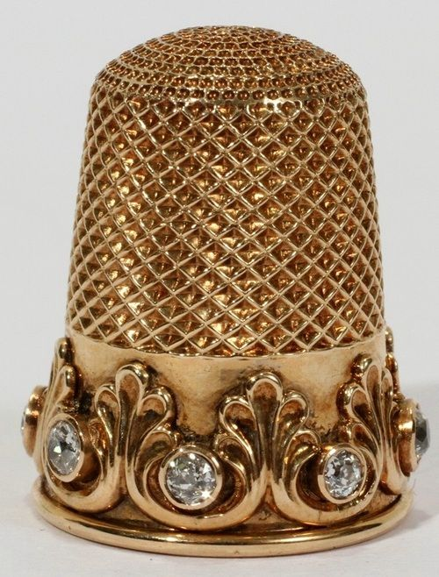
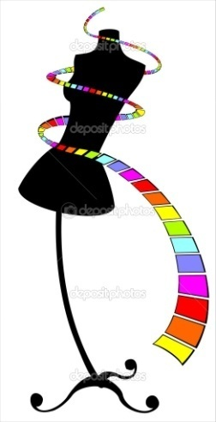
Вопрос 9
В Японии его называют юбинуки, в Торонто, ему установлен памятник, в Париже он вручается, изготовленный из золота за самую оригинальную и элегантную коллекцию сезона, он служит защитой пальца от укола иглой. Назовите его.

Slide 11
Молодцы!

